Slide 1
KĨ THUẬT PHẦM MỀM_1.2(14IT).4
ĐỀ TÀI: Xây Dựng Web Bán Khóa Học
Giảng Viên: VŨ QUAN DŨNG
Source code: https://github.com/PhamTienThanhCong/Web_Ban_Khoa_Hoc

Slide 2
Giới thiệu thành viên
Trưởng nhóm: Phạm Tiến Thành Công – 20010886
Phó nhóm: Đinh Văn Thức – 20010972
Thành viên: Hà Tuấn Phong – 20010918
Thành viên: Vũ Ngọc Anh – 20010885
Thành viên: Phạm Đỗ Việt Dũng – 20010891

Slide 3
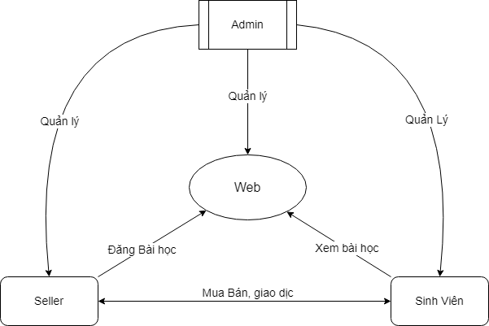
Giới thiệu đề tài
Đề tài: Web bán khóa học.
Trang web sẽ là một hệ thống đào tạo trực tuyến, cổng kết nối Chuyên gia với Học viên

Slide 4
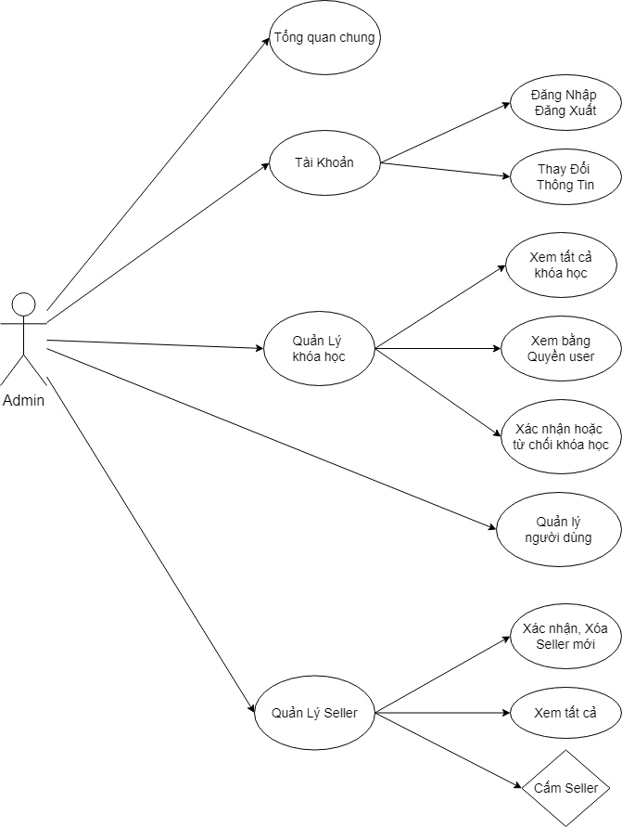
Sơ đồ chức năng quản lý

Slide 5
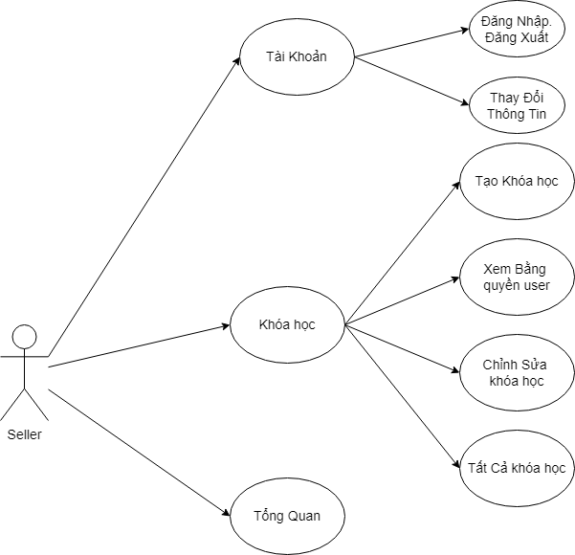
Sơ đồ chức năng quản lý

Slide 6
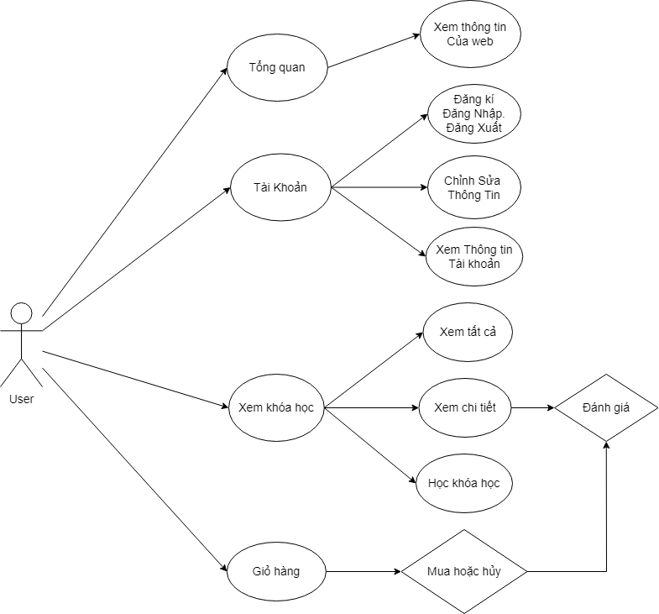
Sơ đồ chức năng người dùng

Slide 7
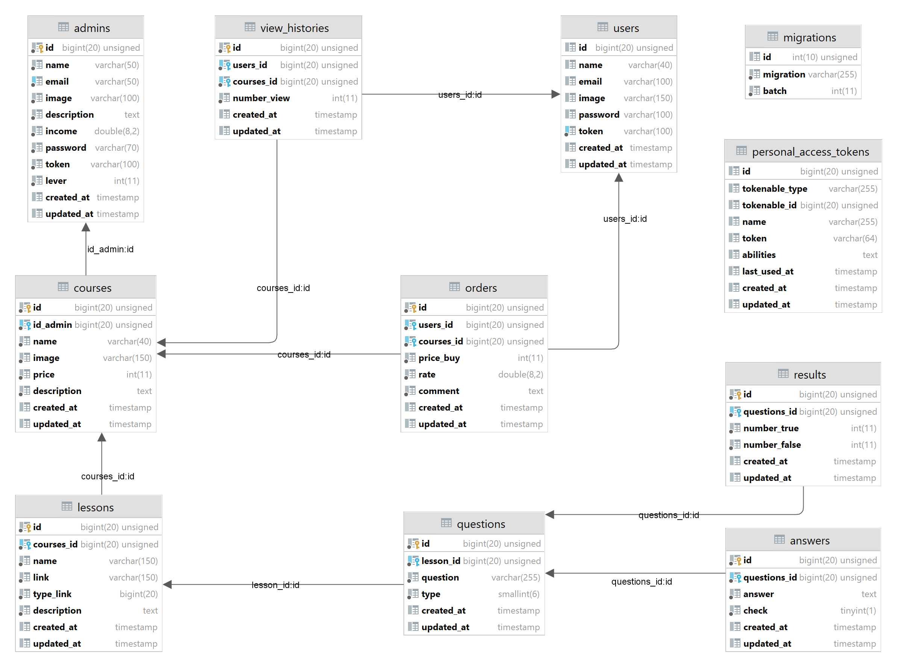
CSDL

Slide 8
Demo Dự Án

